Slide 1
Приложение “MyDiet”
Тимергалиев Камиль 2 группа

Slide 2
Цель проекта:
Создание приложения для контроля количества ккал, бжу, веса.

Slide 3
Актуальность проекта
В современном мире большое число людей страдает от болезней, связанных с дефицитом веса или ожирением. Мое приложение помогает контролировать свой вес, свое питание.

Slide 4
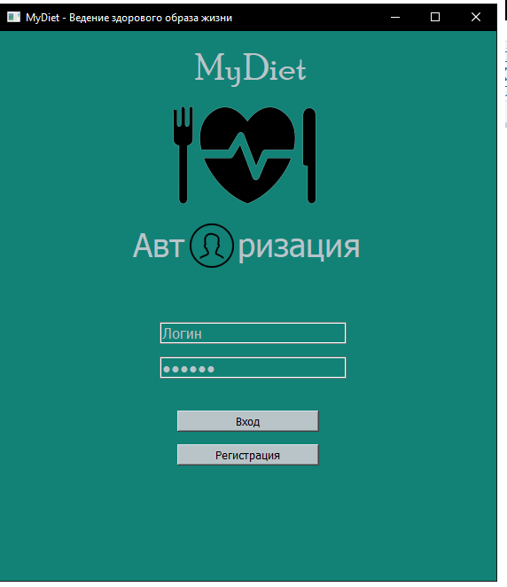
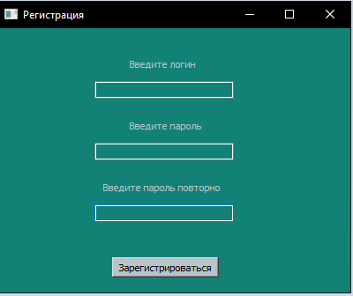
Авторизация

Slide 5
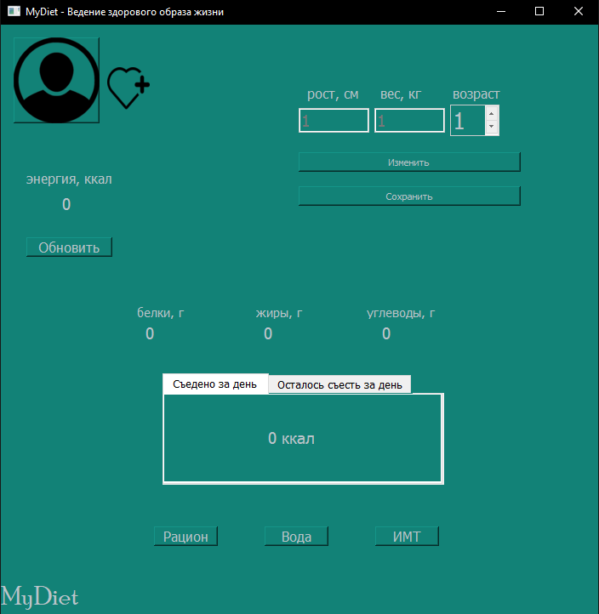
Основное окно

Slide 6
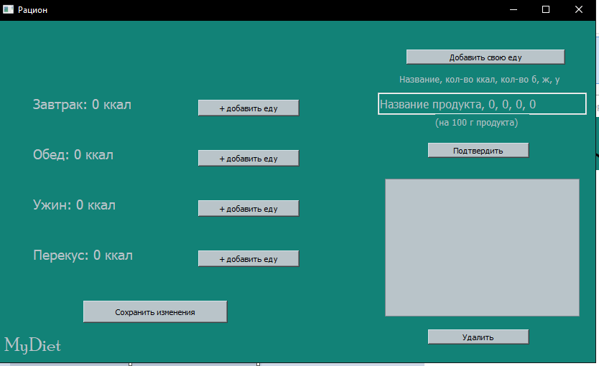
Окно добавления еды

Slide 7
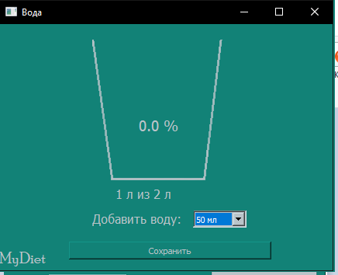
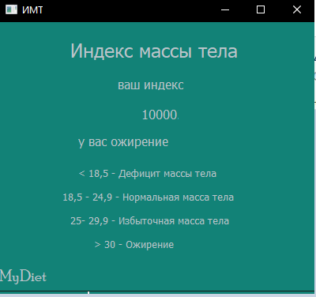
Окна для просмотра ИМТ, добавления воды

Slide 8
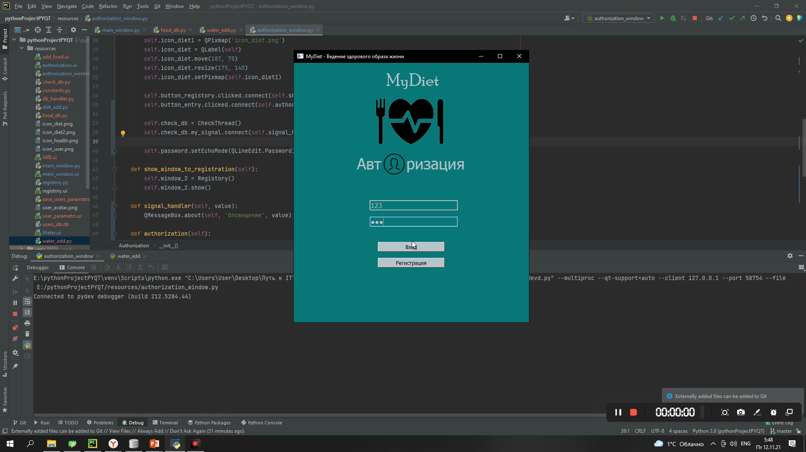

Slide 9
Итоги
Благодаря данной работе, я углубился в понимании различных технологий языка Python, научился создавать приложения. Итоговый результат не оправдал моих ожиданий. К сожалению, у меня не получилось свою первоначальную идею на 100%

Slide 10
Спасибо за внимание!

